Slide 1
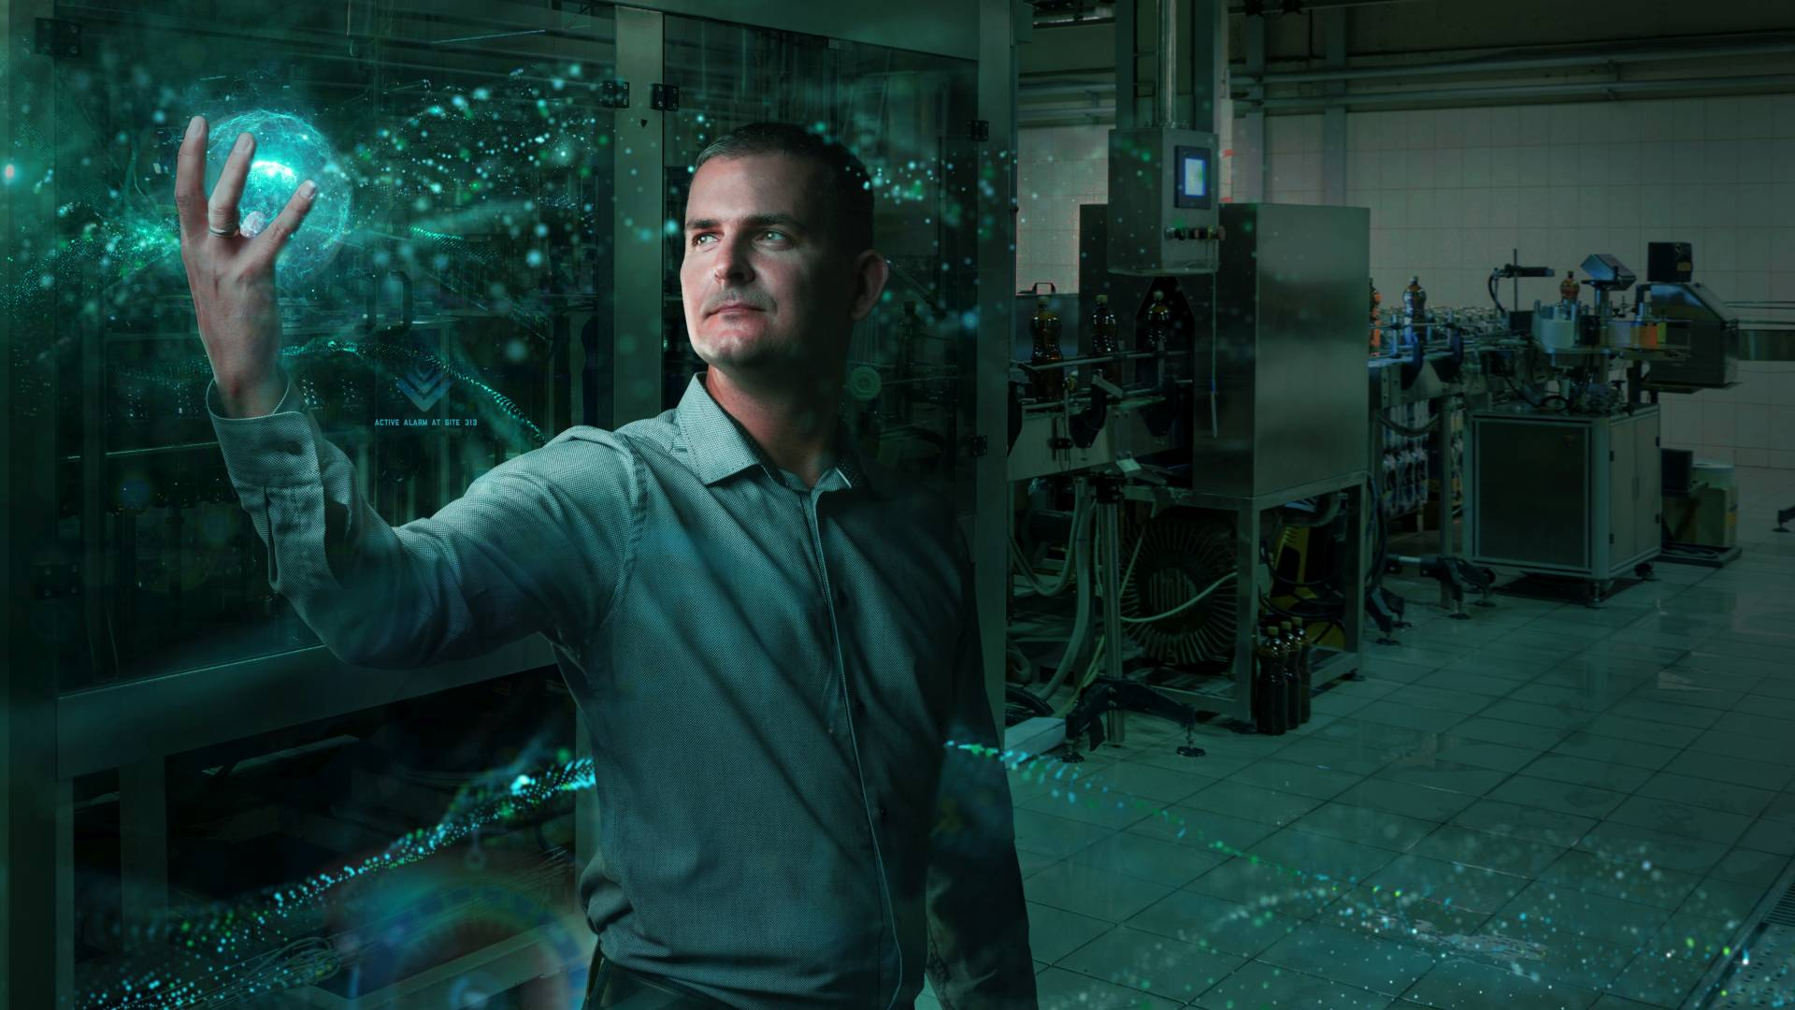

Slide 2
Pokonywanie barier do nowoczesnego przemysłu
30 lat doświadczeń
STEFAN ŻYCZKOWSKI, ASTOR, 2018-02-21

Slide 3
Ekonomiczny rozwój Polski - ostatnie 30 lat
ŚREDNIA PŁACA KRAJOWA
ROK | Złoty | PLN | USD
1987 | 29 000 | 2.90
1997 |  | 1061 | 323
2007 |  | 2 691 | 972
2017 |  | 4 635 | 1 385
25

Slide 4
ROZWÓJ TECHNIKI
MOTORYZACJA, 1987

Slide 5
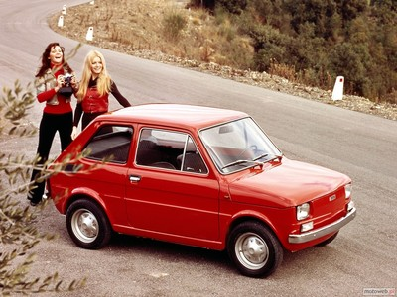
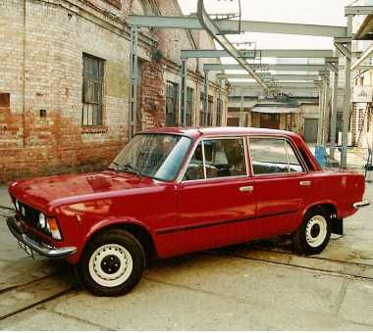
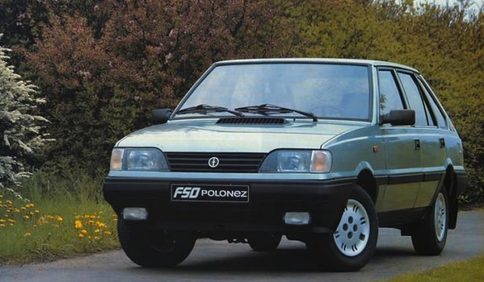
NOWY TANIEJ NIŻ 3-LATEK?
Fiat 126
Fiat 125
POLONEZ

Slide 6

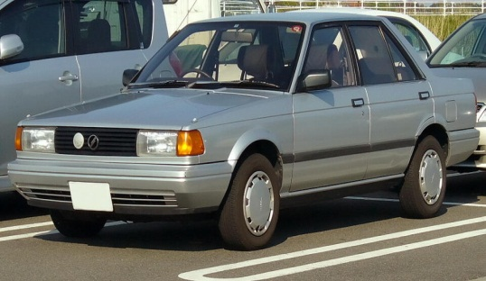
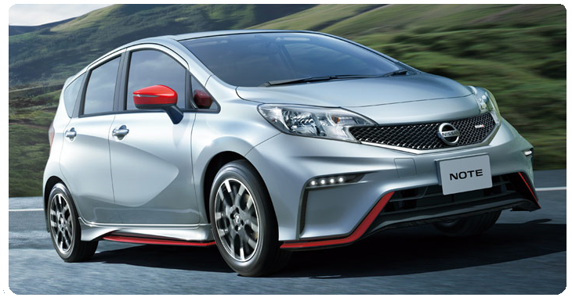
9
0
8
0
0
0
0
4
7
0
0
0
PLN
Nissan Sunny by PEWEX
1987
Nissan Note II
2017
Notes:
Zero przed 47 tys. Do usunięcia

Slide 7
ROZWÓJ TECHNIKI
TELEKOMUNIKACJA, 1988

Slide 8
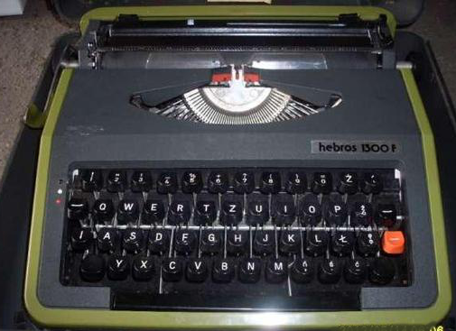
1988 - Kontakt ASTOR ze Światem
Notes:
Jak wykorzystać nowe technologie, czyli układy automatyki i coraz bardziej zaawansowane systemy informatyki do zwiększenie zysku firmy produkcyjnej?

Slide 9
ROZWÓJ TECHNIKI
PRZEMYSŁ, 1988

Slide 10
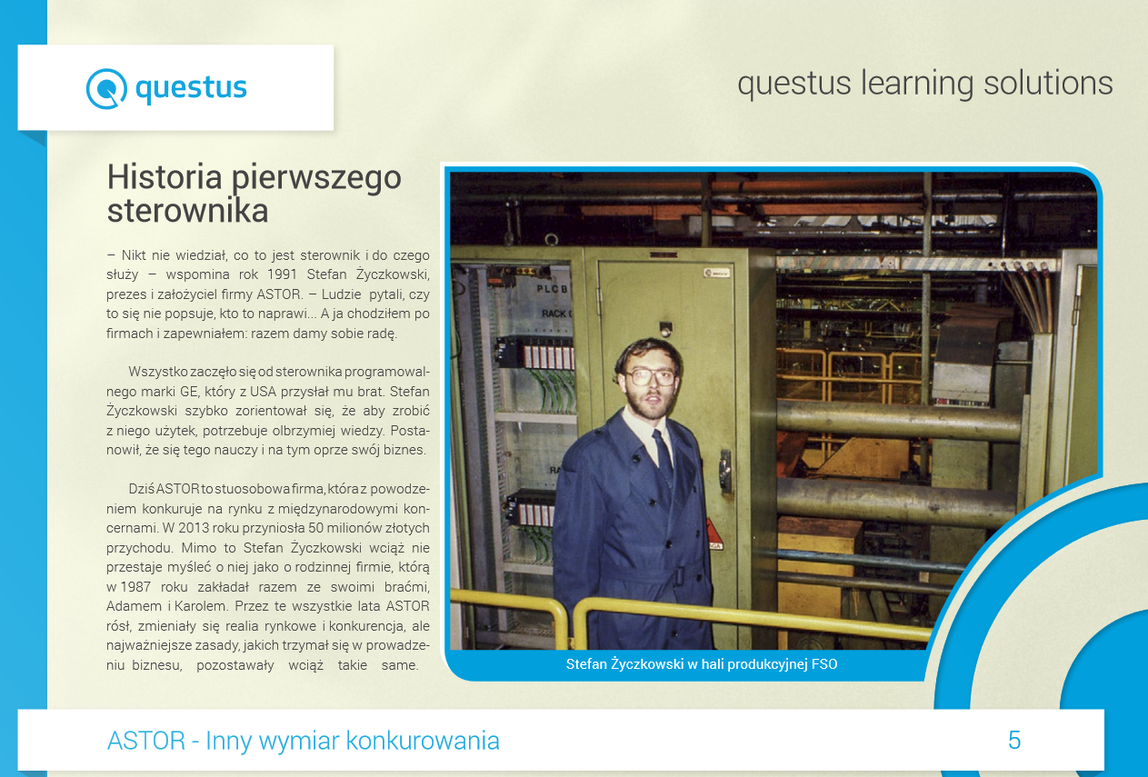
1993

Slide 11
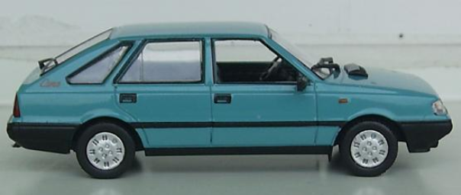
1993

Slide 12
Doświadczenie – 30 lat ASTOR
30
50 000+
11 000+
lat
doświadczeń
systemów
Automatyzacji
I Robotyzacji
przeszkolonych
inżynierów
Notes:
JG
MS
nie poprzestajemy na samym dostarczaniu produktów i rozwiązań. Szkolimy naszych klientów, realizujemy dla nich konsultacje, oraz wspieramy jeśli maja kłopoty z wdrożeniem naszych produktów. Wiedza i rozwój inżynierów zarówno wewnątrz naszej organizacji jak i u naszych klientów jest dla nas bardzo ważna. Sami nieustannie podnosimy swoje kompetencje i tą wiedzą i doświadczeniem dzielimy się z naszymi klientami. W 2016 roku przeszkoliliśmy prawie 1500 osób. A w sumie przez wszystkie lata działalności to ponad 11 tys. osób

Slide 13
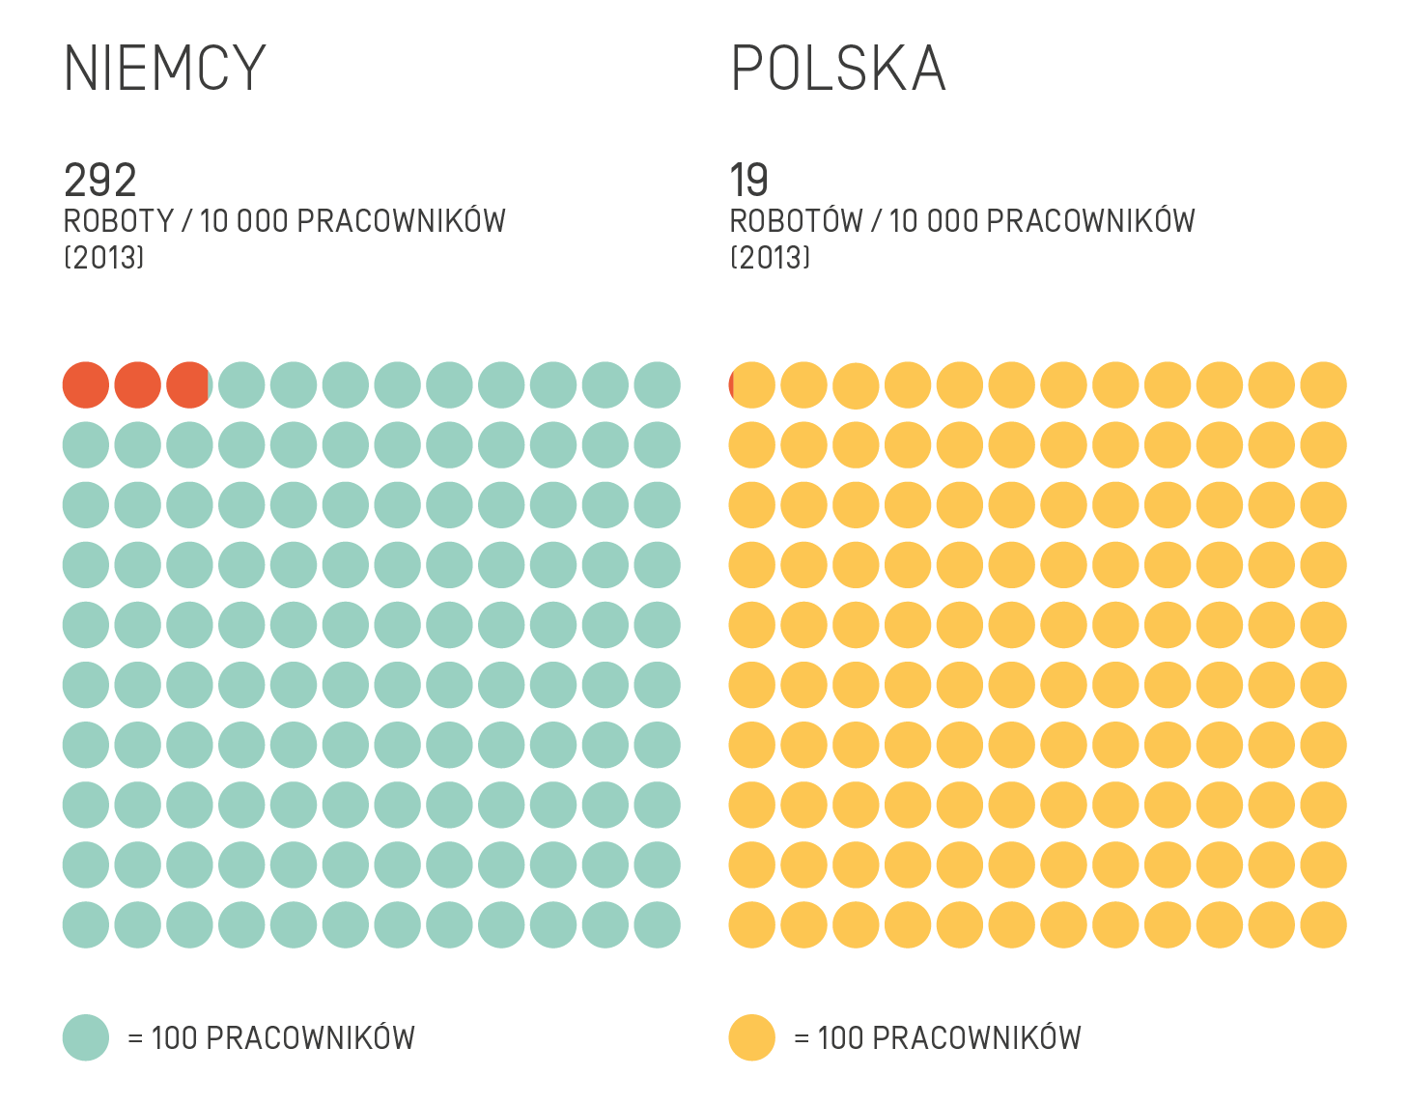

NIEMCY
POLSKA
309
ROBOTY / 10 000 PRACOWNIKÓW
(2016)
32
ROBOTÓW / 10 000 PRACOWNIKÓW
(2016)
= 100 PRACOWNIKÓW
= 100 PRACOWNIKÓW
ŹRÓDŁO: IFR

Slide 14
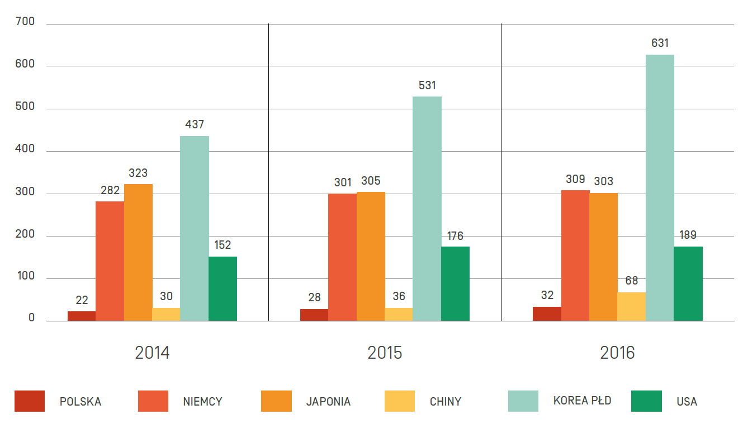
Gęstość robotyzacji – główni gracze i Polska (ilość robotów na 10000 pracowników)
Źródło: IFR

Slide 15

GŁÓWNE BARIERY

Slide 16
GŁÓWNE BARIERY
Brak wykształconych inżynierów
Strach ludzi przed technologią/innowacjami
Nawyk kupowania najtańszych technologii
Bariera kapitałowa

Slide 17
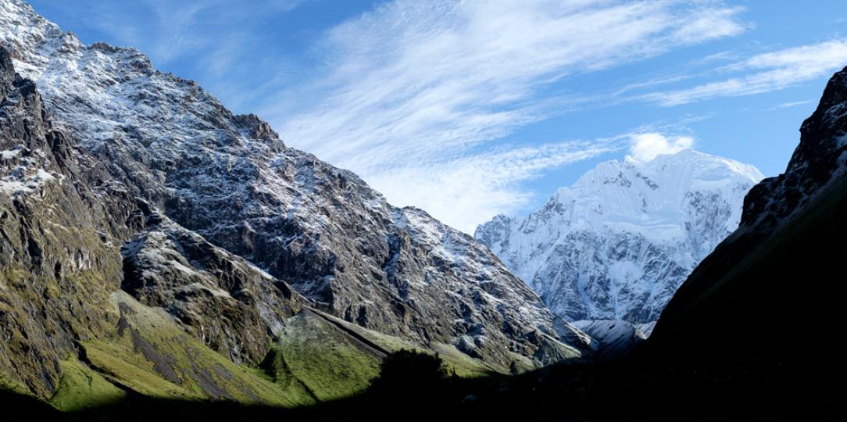
3 WYZWANIA

Slide 18



I.
EDUKACJA
II.
EDUKACJA
III.
EDUKACJA
UCZNIOWIE - INŻYNIEROWIE
PROFESJONALIŚCI
NAUCZYCIELE

Slide 19
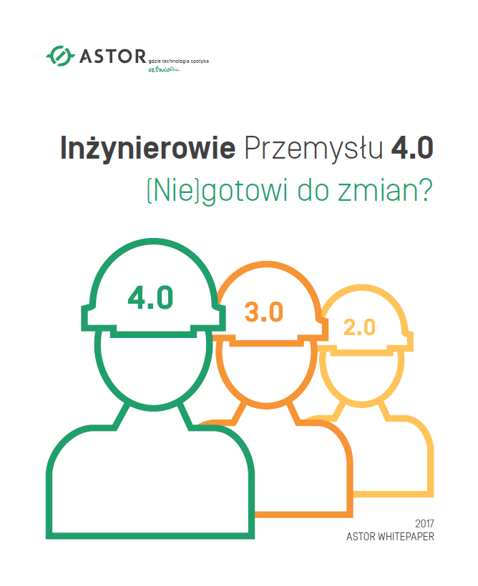
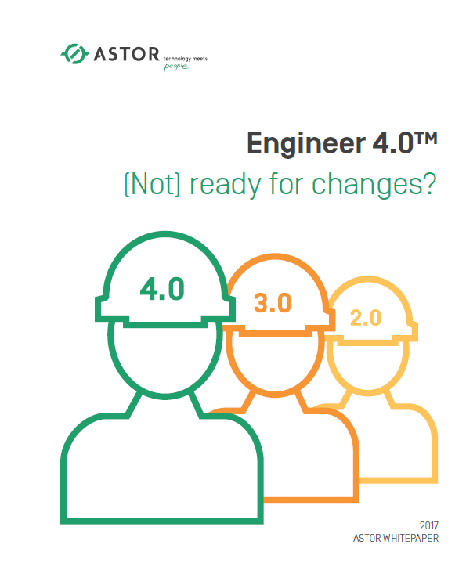
Nasz wkład: Inżynier 4.0 (by ASTOR)
Autorska koncepcja stworzona w 2016 roku. Opublikowana w I.2017.

Slide 20

ZADANIE EKONOMICZNE
(od ASTOR)

Slide 21
Jaka jest proporcja (dla firm produkcyjnych) ?
  Amortyzacja środków produkcji
A)
= ?
(docelowy > 1/5)
  Fundusz płac ludzi na produkcji
  Fundusz szkoleniowy firmy
B)
= ?
(docelowy > 1/100)
  Fundusz płac ludzi na produkcji

Slide 22
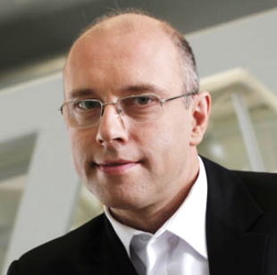
DZIĘKUJĘ ZA UWAGĘ.
STEFAN ŻYCZKOWSKI, sz@astor.com.pl
Notes:
Dodatkowo należy pracować nad świadomością menedżerów dotyczącą podejścia do rozwoju swoich pracowników

